Slide 1

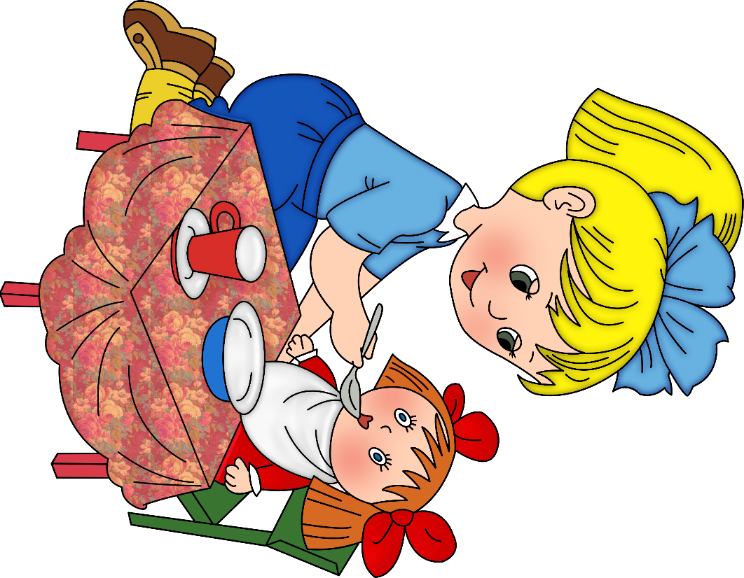
«СЮЖЕТНО-РОЛЕВАЯ ИГРА
В ЖИЗНИ РЕБЕНКА
4-5 ЛЕТ»

Slide 2
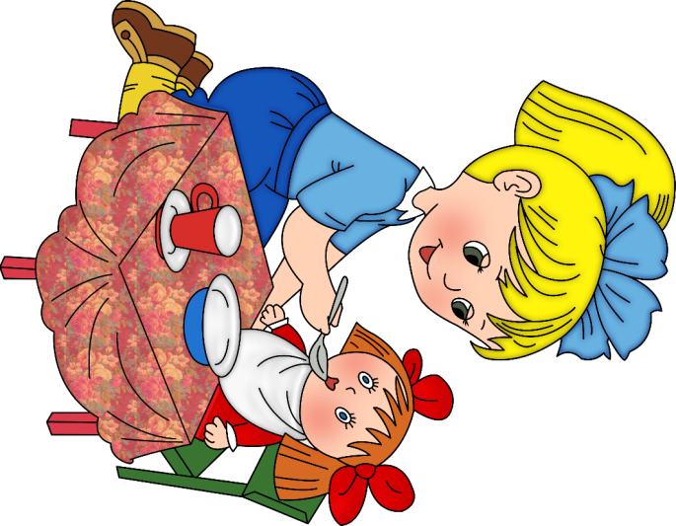
Каждый из родителей мечтает о том, чтобы ребенок вырос умным, самостоятельным, чтобы в будущем сумел занять достойное место в жизни общества. Дети воспитываются в играх так и в других видах деятельности. Выполняя ту или иную роль, они как бы готовят себя к будущему, к серьезной жизни взрослых. Можно сказать, что игра для малыша – это машина времени: она дает ему возможность пожить той жизнью, которая ему предстоит через много лет.
Сюжетно-ролевой игрой считается такая, в которой дети
сами придумывают сюжет, распределяют роли. Собственно, сюжет и ролипоявляются в развлечениях детей 4-5 лет.
Сюжетно-ролевая игра (детский сад - лучшее место для ее проведения) включает следующие взаимосвязанные компоненты:
1 Воображаемая ситуация. Вторая реальность создаётся после того, как один из игроков произносит слова «как будто».
2 Сюжет. Это события, которые происходят в игре: посетители парикмахерской ждут очереди на стрижку, доктор принимает пациентов, мама моет посуду и т.д.
3 Роль. Во время игры ребенок не просто действует за
своего героя, но проживает его жизнь.
Количество и разнообразие ролей зависят от
возраста играющих и особенностей сюжета.
4 Отношения. Для этого вида игр характер-
ны два плана отношений:
игровые и реальные. Игровое
взаимодействие – это разговор «мамы» и
«дочки», диалог «продавца» и
«покупателей», «врача» и «пациента».
В реальные отношения дети вступают,
чтобы обсудить варианты
развития игры, оспорить поведение
участников.

Slide 3
5 Правила. Это только на первый взгляд кажется, что такой вид игры не содержит правил. На самом деле они есть, но выражены не столь явно.
Так, если дети играют в больницу, то ребёнок, исполняющий роль врача, должен быть в белом халате, сидеть в «кабинете», чётко следовать логике совершаемых действий: осматривать «больного» и ставить диагноз. Если вместо этого он начнёт танцевать или взвешивать муляжи овощей, то правила будут нарушены.
Перечисленные компоненты проявляются по-разному в зависимости от возраста малышей.
Сюжетно-ролевая игра детей 4-5 лет – это интерпретация увиденного и услышанного. Малыши обыгрывают действия своих родителей, бабушек, дедушек в быту, воспитателя и няни в дошкольном учреждении, врача в детской й поликлинике и т.д.
Источник, питающий игру, – окружающий мир. Побывали ребята в детской поликлинике, и вот уже
кто-то пробует ставить термометр плюшевому мишке и подыскивает себе медсестру. Посмотрели мультик или кинофильм о моряках, а на следующий день появились свои капитаны, боцманы и матросы.
Игры детей 4-5 лет несколько хаотичны, сюжеты и роли
быстро сменяют друг друга.
Малыши обращают внимание не столько на
предмет, сколько на партнёра, пытаются
построить левые отношения. Воображаемую
ситуацию дети удерживают
самостоятельно, сюжет состоит из 3-4
игровых действий. Если трёхлетний
малыш сначала делал кукле укол,
затем осматривал её, то сейчас подобные ь манипуляции оспариваются. Так изменя-
ются сюжетно-ролевы игры, прибли-
женные к реальности.

Slide 4
Дошкольники неплохо воспроизводят интонацию, мимику, жесты людей, подражают животным, пытаются использовать нормы этикета. Игровые объединения ещё неустойчивы, участники постоянно меняются. Сюжетно-ролевая игра детей 4-5 лет отличается тем, что дети этого возраста стремятся сохранить логику действий.
Взрослый руководит игрой как прямо, так и косвенно. При прямом руководстве вы можете предложить ее замысел, помочь организовать игровое пространство, беря на себя одну из ролей. Только делать это ненавязчиво, от имени того, кого играете. Так, в роли продавца вы предлагаете «покупателям» описать выбираемый товар. Будучи "пациентом", подробно расспросите «врача» о назначенном лечении,лекарствах, выясните, требуется ли дополнительное обследование.
Сюжетно-ролевая игра детей 4-5 лет благоприятна для создания проблемных ситуаций. Например, мишка на прогулке поранил ногу. Как ему помочь? Или кукла Катя приглашает подружек на чай, но чашек меньше, чем
гостей. Что ей делать? Подобные ситуации продумываются заранее, а затем вы можете
помочь ребенку найти решения. Развитие
сюжетно-ролевой игры происходит в зависи-
мости от того, что придумал ребенок.
Косвенное руководство состоит в том,
что взрослый расширяет кругозор
детей, формирует у них новые
представления, с тем, чтобы
дошкольники использовали накоплен-
ный опыт во время игр.

Slide 5
Обогащению игровых сюжетов способствуют беседы, экскурсии, чтение художественных произведений. В сюжетно-ролевой игре ребенок обучается эмоционально вживаться, "врастать" в сложный социальный мир взрослых людей, переживать жизненные ситуации других людей как свои собственные, понимать смысл их действий и поступков, осознать своё реальное место среди других людей, уважать себя и верить в себя. Решая игровые задачи, дети проявляют максимальную компетенцию, они действуют уверенно, не задавая вопросов взрослому и не спрашивая у него разрешения. Игра – это арена детских успехов и достижений. Задача нас, взрослых - закрепить у ребёнка уверенность в себе, проявляя положительное отношение к его игровой деятельности.
Надеяться на собственные силы при столкновении с проблемой: игра предоставляет детям возможность ставить и решать собственные задачи. Дети, имеющие большую игровую практику, легче справляются с реальными жизненными проблемами, чем мало
играющие. Свободно выражать свои чувства. Ребёнок, живущий под постоянным неусыпным контролем
взрослых, начинает вести себя неестествен-
но. Он недостаточно смел и решителен для
того, чтобы обнаруживать свои подлинные
\ чувства, отчего его поведение становится
скованным.
Возникают барьеры в общении.
Поэтому взрослые должны положи-
тельно относится к его неподдельным
эмоциям и сами проявлять естест-
венность и чистоту отношений.

Slide 6
Переживать свой гнев, зависть, тревогу и беспокойство. В свободных играх детей страх, агрессия и напряжение находят выход и ослабевают, ьчто значительно облегчает реальные взаимоотношения между детьми.
Ребенок 4 - 5- летнего возраста нуждается в совместной игре с взрослыми.
Дети этого возраста могут играть в путешествия, обыгрывать сюжеты понравившихся им сказок, мультфильмов. Здесь уже появляются многотемные игры, то есть объединение нескольких сюжетов в один.
Например, в игре "дочки-матери" куклы посещают детский сад, болеют, ходят в магазин, на почту, ездят отдыхать и т. д. Важно направлять игру детей, не разрушая ее, сохранять самодеятельный и творческий характер игры, непосредственность переживаний, веру в правду игры.
Играйте с детьми как можно чаще.
Приветствуйте проявление любых чувств, но не любое поведение. Поддерживайте усилия детей сохранить хорошие отношения со сверстниками.
Помните: игра – прекрасный источник укрепления физического, духовного, эмоционального
самочувствия ребёнка.
Совместная игра ребёнка с взрослым не
только основное средство развития
маленького человека, но и инструмент,
способствующий взаимопониманию
разных поколений.
Открывайте мир вместе с ребёнком!

